Slide 1


Slide 2
Sommaire
1) Fiche d’identité annonceur
2) Brief annonceur (organigramme)
3) Diagnostic
4) Problématique

Slide 3
Fiche d’identité de l’entreprise
ODS radio (Ondes Dauphine Savoie) est une station de radio de type SARL appartenant à espace group. ODS génere du profit en vendant de l’espace publicitaire. Depuis 2015, le chiffre d’affaire est en progression ( X en 2015, X en 2016 ) et atteint aujourd’hui les 3 millions.

Slide 4
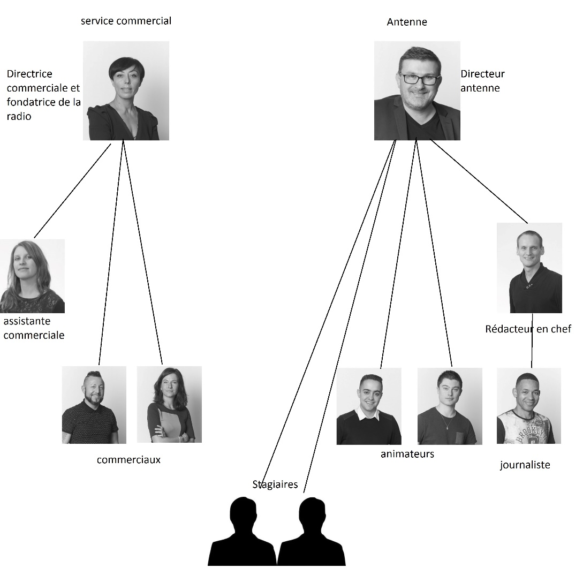

Slide 5
Mes missions au sein de l’entreprise
-Création de “Breaknote” pour annoncer aux animateurs les évènements à annoncer la semaine d’après
-Établir des partenariat avec des associations
-Mettre à jour les sites de ODS et de LaRadioPlus
-Rédaction de la rubrique “Bon Plan”
-Tâches administratives
-Standard
-Gestion des jeux antennes

Slide 6
SWOT
Forces
- Radio locale
- Forte notoriété
- Auditeurs fidels
Faiblesses
Peu actif sur les réseaux sociaux (image vieillissante)
Tensions entre antenne et partie commerciale
Départ fréquents
Opportunités
-Média flexible
-efficace dans la création de trafic
-accès au média facile
Menaces
- Concurents direct (autres radio)
-concurents indirects
(autres médias TV, Affichage…)

Slide 7
Problématique
Comment rajeunir l’image d’ODS pour conserver sa place de première radio des Alpes ?

